Slide 1
Қобыз. Зергелік бұйымдар.
4-сынып

Slide 2
Сөздікпен жұмыс.
қобыз – кобыз (музыкальный инструмент)
домбыра - домбыра
сақина – кольцо
шолпы – подвески для волос
1-тапсырма. Сөйлемдерді оқы.
Қобыз.
Қобыз – бұл ұлттық аспап. Қобыз - екі қылды шекті, ысқысы бар аспап. Қобыз арша, қайың сияқты ағаштың тұтас бөлігінен жасалады. Аспап үш бөліктен тұрады: бас, кеуде, аяқ, негізгі бөлігі ашық кесе түрінде болады. Қобыз ерекше бай және әрқилы дауысты беретін аспап.

Slide 3
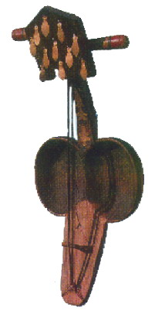
2-тапсырма. Сурет бойынша сөз, сөз тіркестер құр.
3-тапсырма. Сұрақтарға жауап беру.
Бұл сұретте не бар?
Аспап неге ұқсайды?
Бұл қандай аспап?

Slide 4
КӨПТІК ЖАЛҒАУЛАРЫ
жалғаулар | Жазылуы | мысалы
- лар, - лер | Дауысты және р, й, у үнді дауыссыздардан соң | Бала+лар дәптер+лер
- дар, - дер | Ұяң және л, м, н, ң үнді дауыссыздардан соң | Қағаз+дар гүл+дер
- тар, - тер | б, в, г, д ұяң және қатаң дауыссыздардан соң | Клуб+тар күнделік+тер

